Slide 1


«Երեխաներին կրծքով կերակրման խրախուսման և մանկական սննդի շրջանառության մասին»
ՀՀ օրենքի մոնիտորինգ
«ՎՍՏԱՀՈՒԹՅՈՒՆ» ԱՌՈՂՋԱՊԱՀԱԿԱՆ ՀԱՍԱՐԱԿԱԿԱՆ ԿԱԶՄԱԿԵՐՊՈՒԹՅՈՒՆ
Վստահություն
առողջապահական հասարակական կազմակերպություն
հունիս – դեկտեմբեր 2016

Slide 2
Ծրագրի նպատակն ու խնդիրները
«ՎՍՏԱՀՈՒԹՅՈՒՆ» ԱՌՈՂՋԱՊԱՀԱԿԱՆ ՀԱՍԱՐԱԿԱԿԱՆ ԿԱԶՄԱԿԵՐՊՈՒԹՅՈՒՆ
Նպաստել վաղ հասակի երեխաների սնուցման գործելակերպի բարելավմանը՝ կրծքով կերակրման աջակցության ու խրախուսման և մանկական սննդի շրջանառության վերաբերյալ օրենսդրության կիրառման ճանապարհով:
Խնդիրները՝
ՀՀ օրենքի և միջազգային օրենսգրքի մոնիտորինգի ձեռնարկի մշակում
ՀՀ օրենքի դրույթների մոնիտորինգի իրականացում և հայտնաբերված խախտումների հրապարակում/հանրայնացում
Մանկական սննդի և հարակից ապրանքների շրջանառության նկատմամբ պետական հսկողության մեխանիզմի մշակում և ներդրում

Slide 3
Ծրագրի նկարագրություն
«ՎՍՏԱՀՈՒԹՅՈՒՆ» ԱՌՈՂՋԱՊԱՀԱԿԱՆ ՀԱՍԱՐԱԿԱԿԱՆ ԿԱԶՄԱԿԵՐՊՈՒԹՅՈՒՆ
Երևան քաղաքում և 4 մարզերում՝ Արագածոտն, Կոտայք, Արարատ և Արմավիր, մոնիտորները հետազոտել են՝
20 առողջապահական հաստատություն
50 մանրածախ վաճառքի կետ Երևան քաղաքում և մարզերում
հարցազրույց են վարել՝
234 մինչև մեկ տարեկան երեխաների մայրերի հետ և 113 բուժաշխատողների հետ
վերլուծել են՝
մանկական սննդի և հարակից ապրանքների պիտակները
բուժաշխատողների ու հասարակության համար հրատարակված տեղեկատվական նյութերը
Լրատվամիջոցներում, տպագիր մամուլում և սոցիալական կայքերում մանկական սննդի վերաբերյալ տեղեկատվությունը

Slide 4
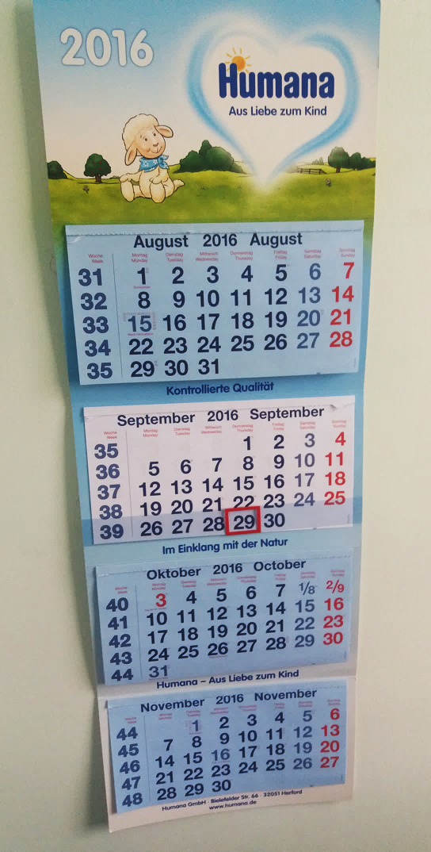

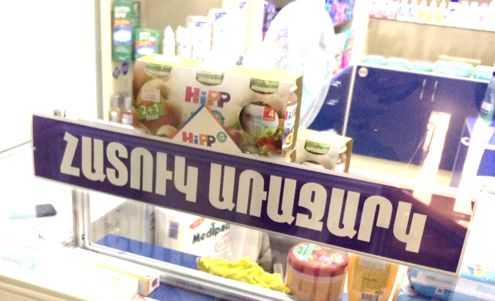
Հետազոտության բացահայտումներ
«ՎՍՏԱՀՈՒԹՅՈՒՆ» ԱՌՈՂՋԱՊԱՀԱԿԱՆ ՀԱՍԱՐԱԿԱԿԱՆ ԿԱԶՄԱԿԵՐՊՈՒԹՅՈՒՆ
Մանկական սննդի խրախուսումը բուժհիմնարկներում
Մանկական սննդի խրախուսումը ազգաբնակչության շրջանում (կայքեր)
Մանկական սննդի խրախուսումը վաճառքի կետերում
Մանկական սննդի և հարակից ապրանքների մակնշումը
Տեղեկատվություն և գովազդ

Slide 5
Արդյունքներ և առաջարկներ
«ՎՍՏԱՀՈՒԹՅՈՒՆ» ԱՌՈՂՋԱՊԱՀԱԿԱՆ ՀԱՍԱՐԱԿԱԿԱՆ ԿԱԶՄԱԿԵՐՊՈՒԹՅՈՒՆ
Նկատված խախտումների հիման վրա կիրառել օրենքով նախատեսված պատժամիջոցները
Սահմանել ՀՀ օրենքով նախատեսված մշտադիտարկման կարգը՝ օգտագործելով ծրագրի շրջանակներում մշակված մոնիտորինգի փաթեթը
Սահմանել մանկական սննդի պիտակներին առաջադրվող լրացուցիչ պահանջները
Հետամուտ լինել, որ ընկերությունները փոխեն իրենց արտադրանքի պիտակները՝ պահպանելով ինչպես ՀՀ օրենքով սահմանված, այնպես էլ կառավարության կողմից սահմանված լրացուցիչ պահանջները
Միջոցներ ձեռնարկել, որ հեռուստաընկերություններում առկա մանկական սննդի գովազդը փոխարինվի այլ նյութով, օրինակ՝ սոցիալական գովազդով հիմքով

Slide 6
«ՎՍՏԱՀՈՒԹՅՈՒՆ» ԱՌՈՂՋԱՊԱՀԱԿԱՆ ՀԱՍԱՐԱԿԱԿԱՆ ԿԱԶՄԱԿԵՐՊՈՒԹՅՈՒՆ
Շնորհակալություն

